Slide 1

Logística Urbana para Entrega de Mercadorias
Desenho de Algoritmos
Trabalho realizado por:
Manuel João Gomes Alves Amorim, up
Marcelo Guarniero Apolinário, up201603903
Tomás Lopes Pinto de Macedo, up
Grupo 9, Turma 13

Slide 2
Descrição do Problema

Slide 3
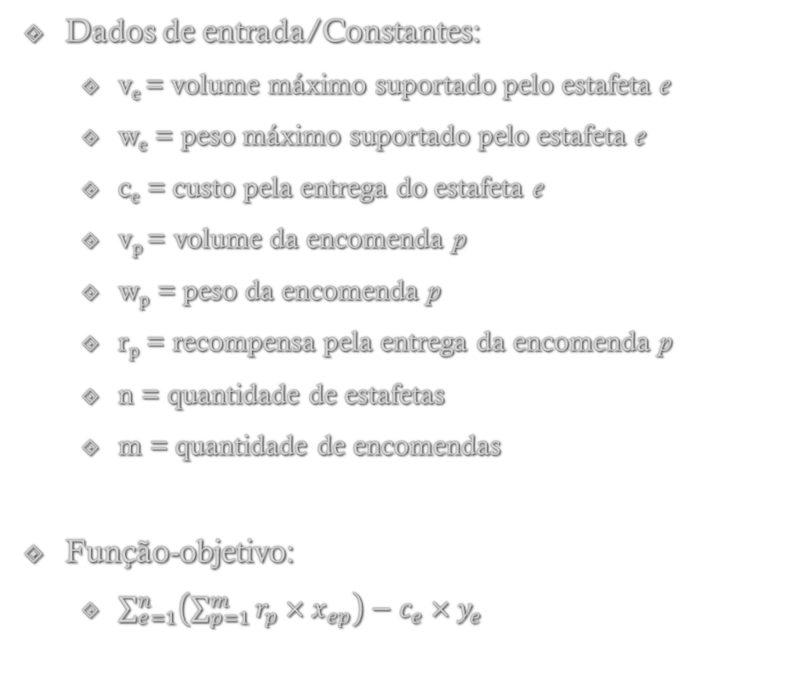
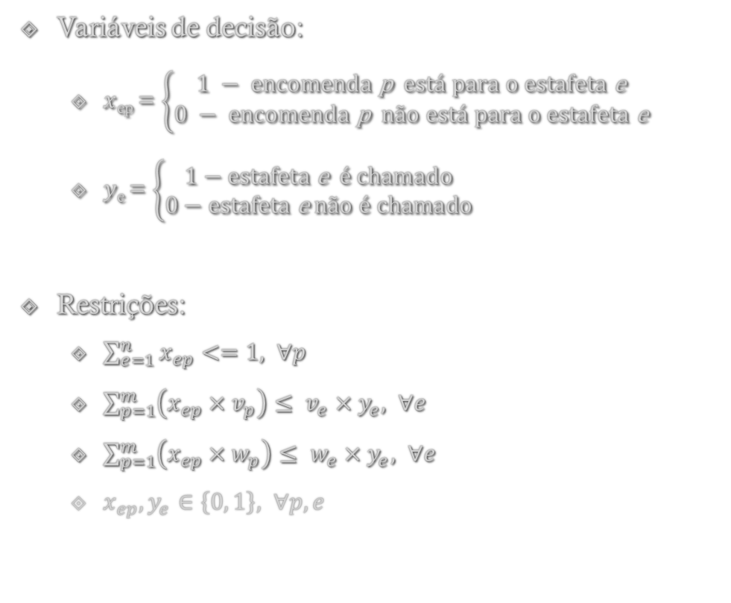
Cenário 2: Formalização
Dados de entrada/Constantes:
v_{e} = volume máximo suportado pelo estafeta e
w_{e} = peso máximo suportado pelo estafeta e
c_{e} = custo pela entrega do estafeta e
v_{p} = volume da encomenda p
w_{p} = peso da encomenda p
r_{p} = recompensa pela entrega da encomenda p
n = quantidade de estafetas
m = quantidade de encomendas
Função-objetivo:
$\sum_{e=1}^{n}{\left(\sum_{p=1}^{m}{r_{p}×x_{ep}}\right)−c_{e}×y_{e}}$
Variáveis de decisão:
$x$_{ep} = $\left\{\begin{aligned}\text{1 }− \text{encomenda} \text{p} \text{est}\text{á }\text{para} \text{o} \text{estafeta} \text{e} \\ \text{0 }− \text{encomenda} \text{p} \text{n}\text{ã}\text{o} \text{est}\text{á }\text{para} \text{o} \text{estafeta} \text{e}\end{aligned}\right.$
$y$_{e} = $\left\{\begin{aligned}\text{1 − }\text{estafeta} \text{e}\text{ é }\text{chamado} \\ \text{0 − }\text{estafeta} \text{e} \text{n}\text{ã}\text{o}\text{ é }\text{chamado}\end{aligned}\right.$
Restrições:
$\sum_{e=1}^{n}{x_{ep}}<=1, ∀p$
$\sum_{p=1}^{m}{\left(x_{ep}×v_{p}\right)≤ v_{e}×y_{e}, ∀e}$
$\sum_{p=1}^{m}{\left(x_{ep}×w_{p}\right)≤ w_{e}×y_{e}, ∀e}$
$x_{ep},y_{e}∈\left\{0, 1\right\}, ∀p, e$

Slide 4
Cenário 2: Descrição de Algoritmos

Slide 5
Cenário 2: Análise de Complexidade

Slide 6
Cenário 2: Avaliação Empírica

